Slide 1


Slide 2
O que é o Localiza Descarte?
Software que trata problemas de descarte de produtos eletrônicos.

Slide 3
Danos causados pelo descarte irregular de produtos eletrônicos

Slide 4
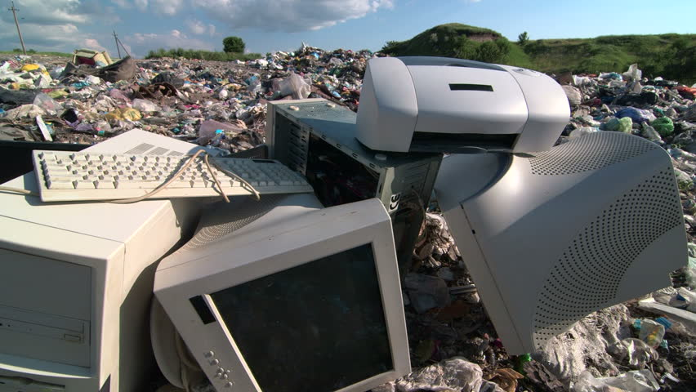

Danos ao Solo
Fonte : Google imagens

Slide 5

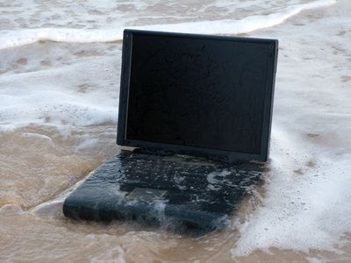
Danos a Água
Fonte : Google imagens

Slide 6


Danos a Saúde
Fonte : Google imagens

Slide 7


Concluindo...
Fonte : Google imagens

Slide 8
Equipe : Thiago Santos, Moacyr Lucas, José Nattan, Carlos Felipe e Hyago Nascimento

